Slide 1
Capítulo 1
Visão Geral da Computação Gráfica
Resumos do livro
Computer Graphics using Java 2D and 3D
Disciplina de Computação Gráfica
Prof. Carlos Carreto
Curso de Engenharia Informática
Instituto Politécnico da Guarda

Slide 2
Objectivos
Compreender os objetivos e o contexto da Computação Gráfica.
Identificar aplicações da Computação Gráfica.
Compreender a estrutura básica dos sistemas gráficos 2D e 3D.
Compreender a evolução dos ambientes de programação gráfica.
Identificar APIs gráficas comuns.
Compreender os contextos da linguagem Java e das bibliotecas Java 2D e Java 3D.
Identificar as principais subáreas da Computação Gráfica.

Slide 3
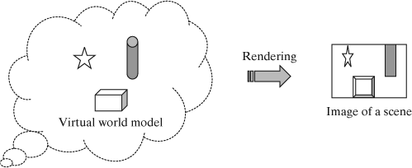
Computação Gráfica
A Computação Gráfica estuda a teoria e as técnicas de modelação, processamento e renderização de objetos gráficos através de computadores.
Modelação: Processo de construção de um modelo gráfico (mundo virtual).
Renderização: Processo de construção de uma imagem (cena 2D ou 3D) a partir de um modelo gráfico.

Slide 4
Sistema Gráfico:
Componentes e Funções
Modelador
Renderizador
Dispositivos gráficos
Espaços 2D e 3D
Geometrias
Transformações geométricas
Vistas
Iluminação
Interação
Animação

Slide 5
Sistema Gráfico:
Componentes e Funções
Modelador
Renderizador
. . .
Shape ellipse = new Ellipse2D.Double(150, 100, 200, 200);
GradientPaint paint = new GradientPaint(100,100, Color.white,
400, 400, Color.gray);
. . .
g2.setPaint(paint);
g2.fill(ellipse);
. . .
Modelação
Renderização

Slide 6
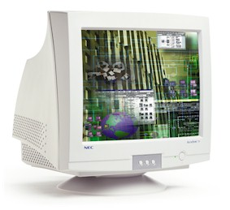
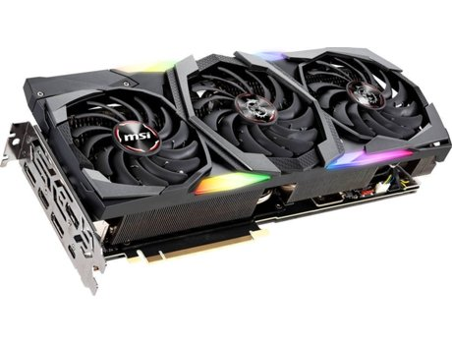
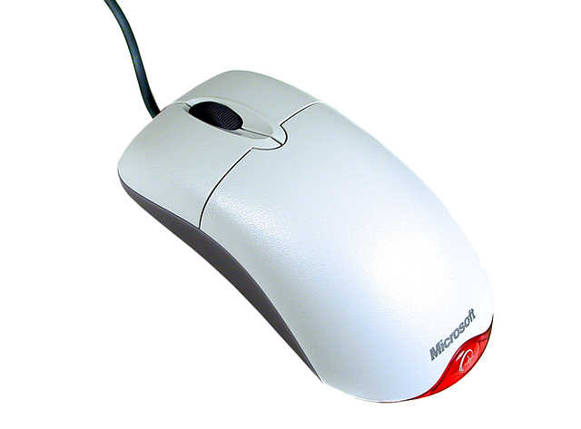
Sistema Gráfico:
Componentes e Funções
Dispositivos gráficos
De entrada
De processamento
De saída

Slide 7
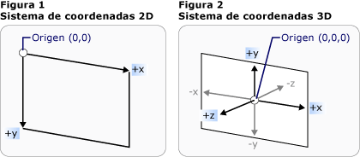
Sistema Gráfico:
Componentes e Funções
Espaços 2D e 3D

Slide 8
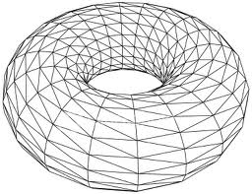
Sistema Gráfico:
Componentes e Funções
Geometrias

Slide 9
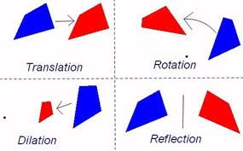
Sistema Gráfico:
Componentes e Funções
Transformações geométricas

Slide 10
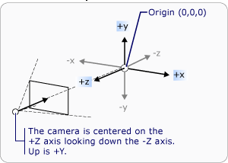
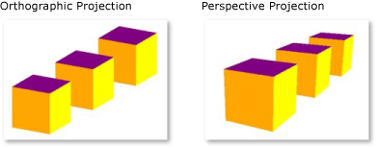
Sistema Gráfico:
Componentes e Funções
Vistas

Slide 11
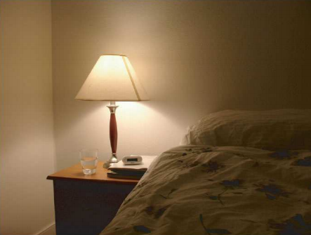
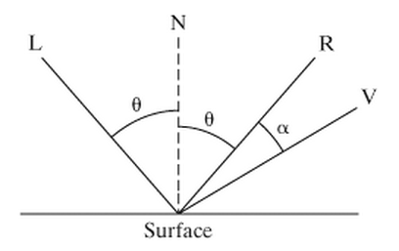
Sistema Gráfico:
Componentes e Funções
Iluminação

Slide 12
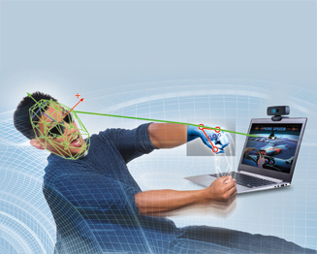
Sistema Gráfico:
Componentes e Funções
Interação

Slide 13
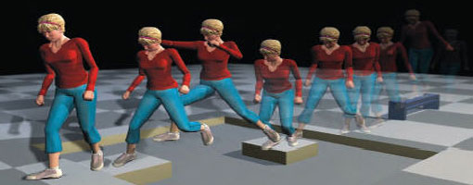
Sistema Gráfico:
Componentes e Funções
Animação

Slide 14

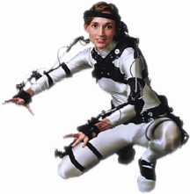
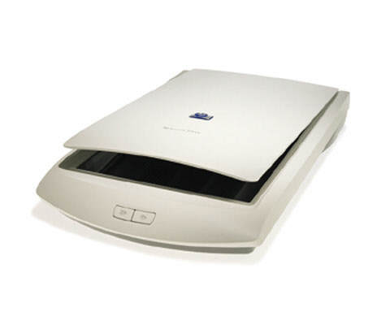
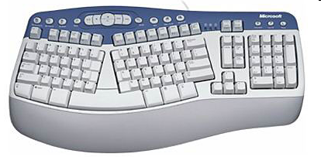
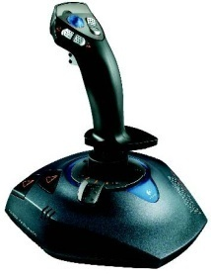
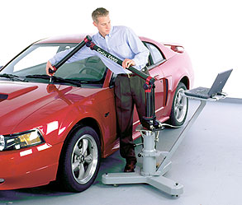
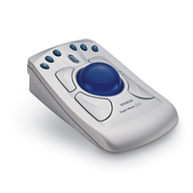

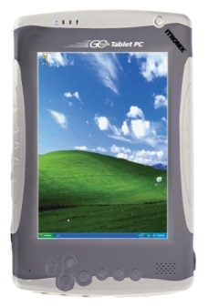
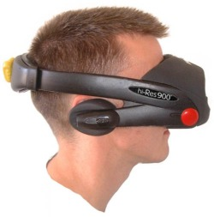
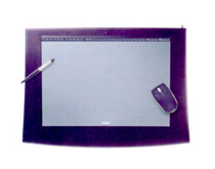
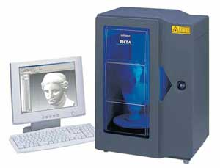
Dispositivos Gráficos de Entrada
Luvas
Scanner
Teclado
Joystick
Data suit
Trackball
Rato
Digitalizador Tridimensional
Tablet
Mesa Digitalizadora
HMD
Scanner Tridimensional

Slide 15
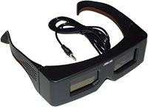
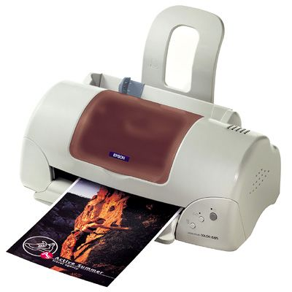
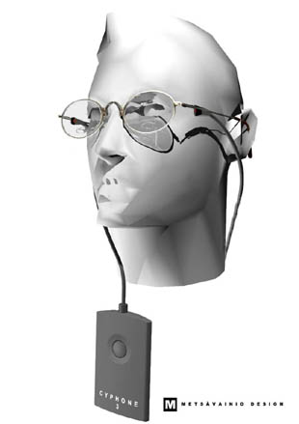
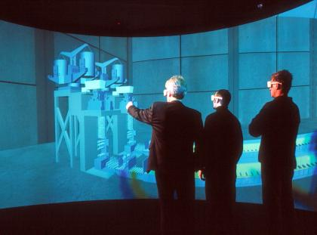
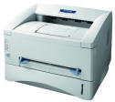

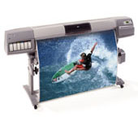

Dispositivos Gráficos de Saída
Óculos Estereoscópicos
Impressora de Jato de Tinta
Monitor See-trough
Cave
LCD
Impressora Laser
Plotter
Impressora Térmica
Monitor CRT
HMD

Slide 16
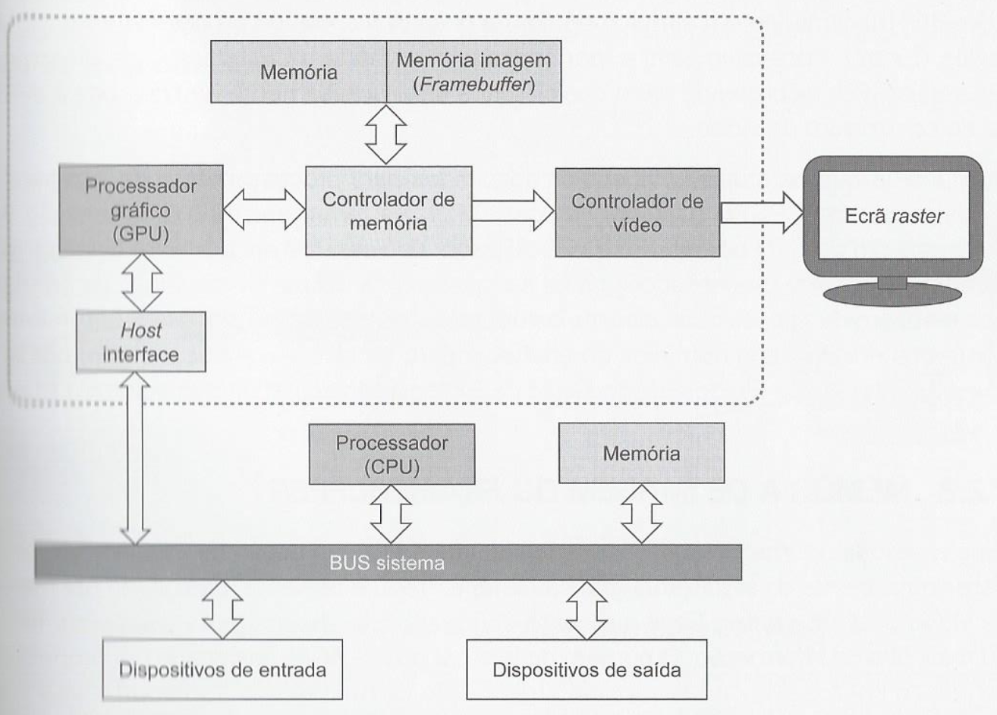
Dispositivos Gráficos de Processamento
Arquitetura Gráfica Raster de uma Placa Gráfica
Retirado de “Introdução à Computação Gráfica” (pag. 9)

Slide 17
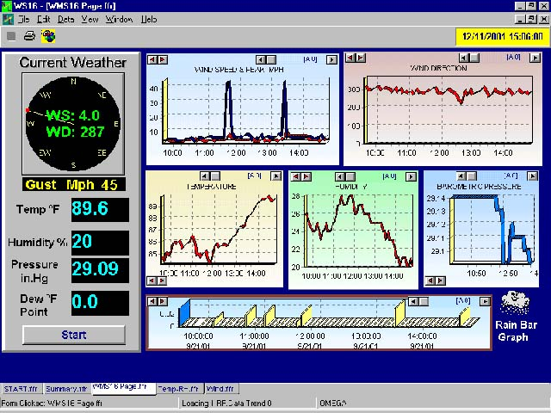
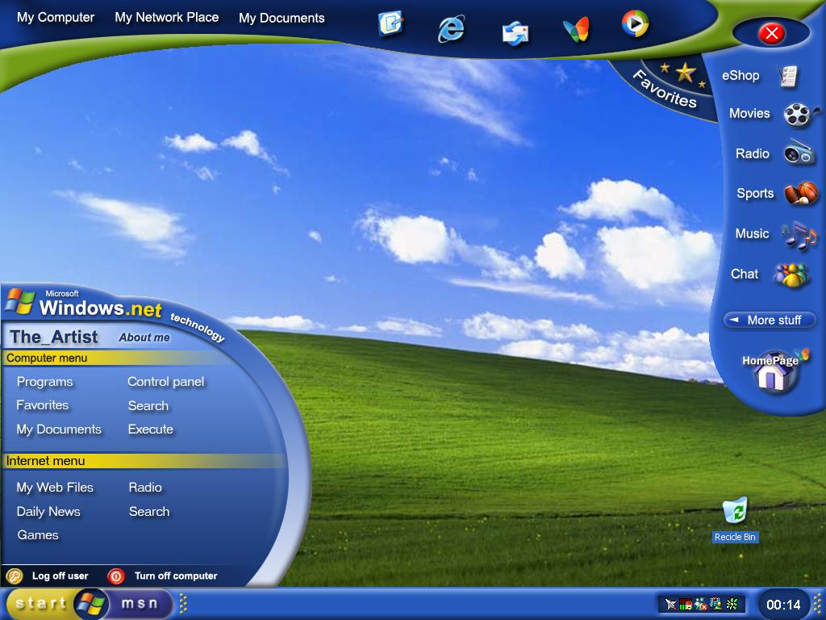
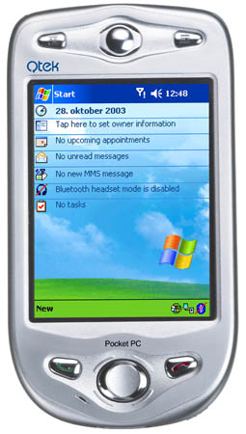
Aplicações
Interfaces gráficas com o utilizador (GUI)

Slide 18
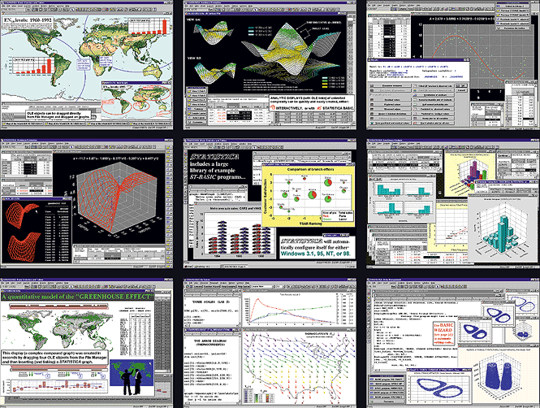
Aplicações
Representação de dados / desenho interativo de gráficos

Slide 19
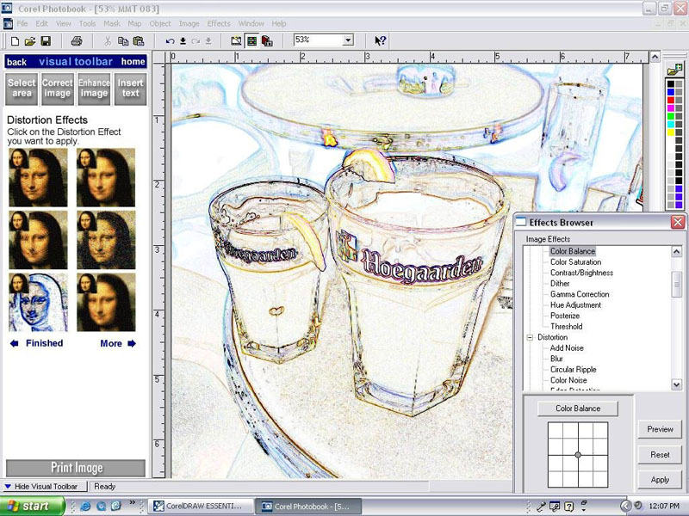
Aplicações
Edição electrónica

Slide 20
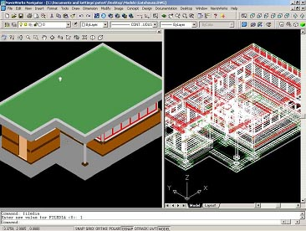
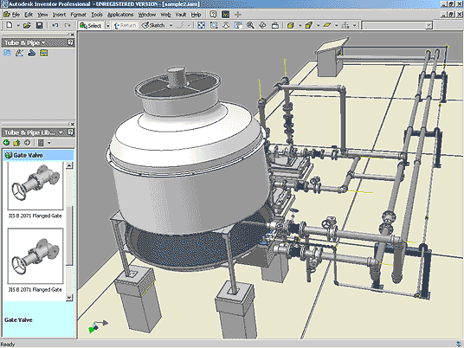
Aplicações
Desenho assistido por computador
(CAD)

Slide 21
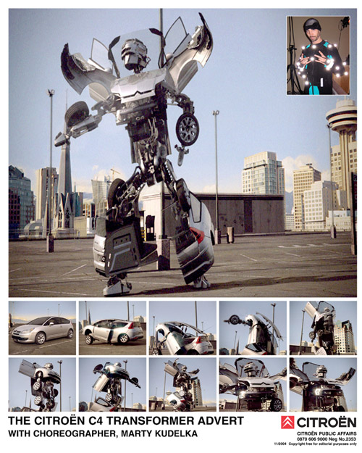
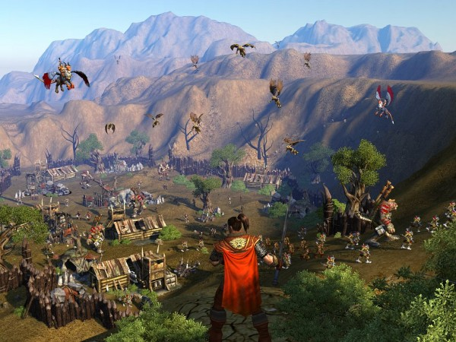
Aplicações
Lazer e publicidade

Slide 22
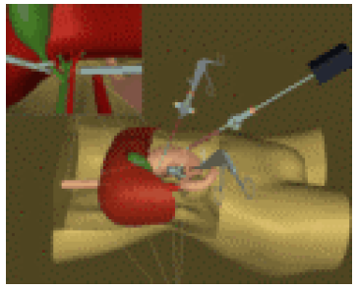
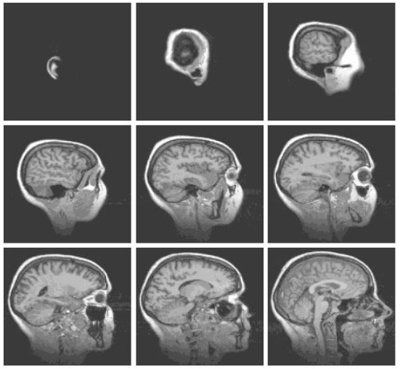
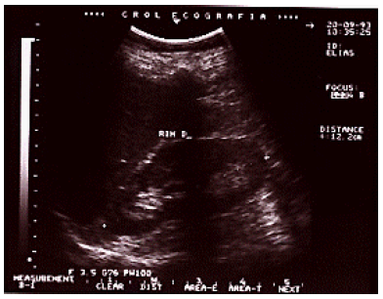
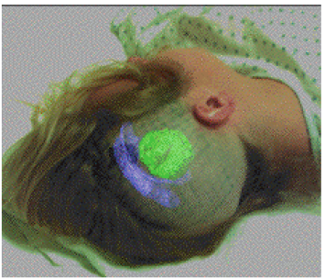
Aplicações
Medicina

Slide 23
Ambientes de Programação Gráfica
Exemplos:
Mais Recente
Platform Independent (Ex.: Java 3D)
Graphics Standard (Ex.: GKS, PHIGS, OpenGL)
OS (Ex.: Windows, X, Mac OS)
Hardware (direct register/video buffer programming)
Mais Antigo

Slide 24
Ao Nível do Hardware
Programação direta do hardware gráfico
Uso de linguagens de baixo nível
Manipulação de registos de hardware e buffers de vídeo
Altamente dependente da máquina

Slide 25
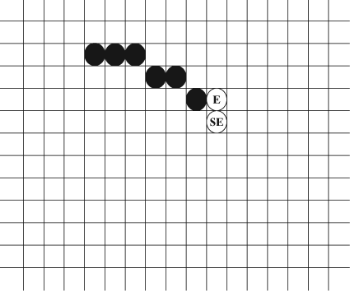
Ao Nível do Hardware
Exemplo: Programação em Assembly do MS-DOS para desenhar uma circunferência
Fonte
A renderização de uma circunferência consiste em determinar os pixeis que devem ser ativados.
No exemplo da direita, um possível algoritmo deverá escolher entre o pixel a Este e o pixel a Sudoeste do último pixel ativado.

Slide 26

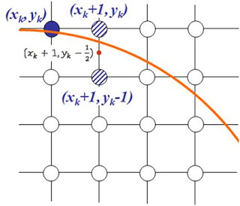
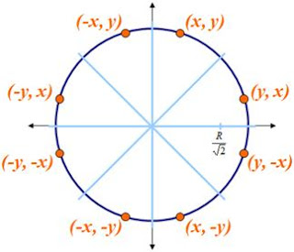
Exemplo de um Algoritmo para Desenhar Círculos
(Algoritmo Midpoint)
http://www.asksatyam.com/2011/01/midpoint-circle-algorithm.html

Slide 27
Ao Nível do Sistema Operativo
Programação através do suporte gráfico do sistema operativo
Não há manipulação directa do hardware
Independência de dispositivos
Portável dentro da mesma plataforma

Slide 28
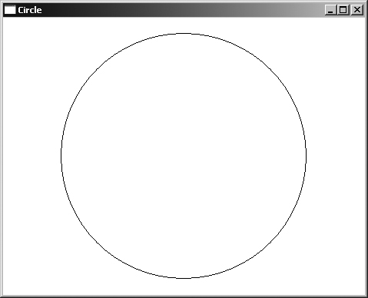
Ao Nível do Sistema Operativo
Exemplo: Programa em WIN32 para desenhar uma circunferência
Fonte
Run

Slide 29
GKS e PHIGS
Graphics Kernel System (GKS)
Standard internacional (ISO 7942 1985)
Gráficos 2D
Independência de plataforma
Language binding: FORTRAN
Programmer’s Hierarchical Interactive Graphics System
ISO 9592 1991
3D graphics

Slide 30
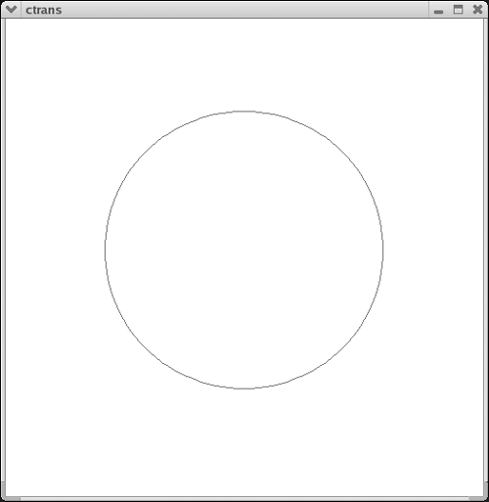
GKS e PHIGS
Exemplo: Programa em FORTRAN GKS para desenhar uma circunferência
Fonte

Slide 31
OpenGL
API popular para gráficos 2D e 3D
Standard da industria
Centenas de funções
Escrita em C (orientada a procedimentos)
Independente da plataforma
Presente nos principais sistemas operativos
Bibliotecas principais:
GLUT
GLU
GL

Slide 32
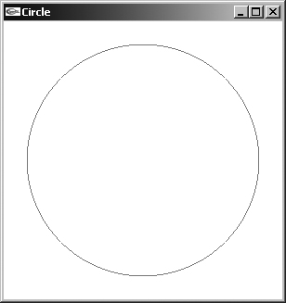
OpenGL
Exemplo 2D: Programa em OpenGL para desenhar uma circunferência
Fonte
Run

Slide 33
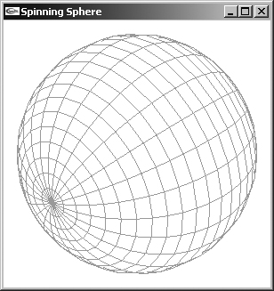
OpenGL
Exemplo 3D: Programa em OpenGL para desenhar uma esfera a rodar
Fonte
Run

Slide 34
Java
Arquitetura dos sistemas gráficos baseados em Java
Graphics application
Java APIs
Java 3D
Java VM
OpenGL
OS
Display driver
Graphics card
Display

Slide 35
Linguagem de Programação Java
Simples
Orientada a Objectos (OOP)
Grande variedade de APIs
Independente da plataforma
Multitarefa
Programação gráfica com AWT ou Swing
Fonte
Exemplo com AWT (Abstract Windowing Toolkit)
Run

Slide 36
JOGL
API para usar OpenGL em Java
Não é orientada a objectos
Criar objecto GLCanvas ou GLJPanel através da classe GLDrawableFactory.
Adicionar um listener GLEvent ao objecto do canvas.
Implementar o listener através da implementação de 4 métodos: init, display, reshape, e displayChanged.
Fonte
Run

Slide 37

Java 2D
Pacote standard da plataforma Java 2
Grandes melhoramentos em relação à API AWT (classe Graphics)
Nova classe Graphics2D
Demo: <DIRETORIO_INSTALACAO_JAVA>\demo\jfc\Java2D
Fonte
Run

Slide 38


Java 3D
API de alto nível com enormes capacidades gráficas
Usa um scene graph para modelar o mundo virtual
Paradigma Modelação-Renderização
Fonte
Run

Slide 39
Principais Subáreas
A Computação Gráfica está actualmente dividida em quatro grandes subáreas que por serem suficientemente diferenciadas merecem definições próprias:
Síntese de Imagem
Processamento de Imagem
Análise de Imagem
Visualização Computacional

Slide 40

Subáreas
Síntese de Imagem
A Síntese de Imagem consiste na geração artificial de imagens a partir de um conjunto de definições. O objectivo é a criação e representação de objectos e cenas a partir das suas descrições matemáticas. São exemplos de aplicação os sistemas CAD, a simulação, a animação, os jogos, os efeitos especiais no cinema, etc.

Slide 41


Subáreas
Processamento de Imagem
O Processamento de Imagem consiste na transformação de imagens de modo a alterar as suas características visuais, com o objectivo de melhorar a percepção das mesmas, ou prepara-las para uma posterior análise. É o caso do tratamento de imagens enviadas por satélite, do aperfeiçoamento de fotografias, etc.

Slide 42

Subáreas
Análise de Imagem
A Análise de Imagem consiste na analise de imagens digitais para a extração de informação. É o caso do reconhecimento e classificação de padrões contidos nas imagens, dos sistemas de reconhecimento óptico de endereços dos correios, do diagnóstico médico a partir de imagens de tecidos, da visão robótica, etc.

Slide 43

Subáreas
Visualização Computacional
A Visualização Computacional consiste na representação gráfica de informação, de forma a facilitar o entendimento de conjuntos de dados numéricos de grande complexidade. Exemplos de áreas de aplicação são a visualização de imagens médicas, a meteorologia, os dados financeiros da bolsa, estudos da dinâmica de fluidos, e muitas outras. A representação gráfica é gerada automaticamente a partir dos dados e ao utilizador cabe definir parâmetros e atributos da imagem para melhor navegar no conjunto de dados. Dessa maneira, a visualização de dados partilha de características da síntese, do processamento e da análise de imagem.
http://www.youtube.com/watch?v=GyfL7Cm6YDM

Slide 44
Bases Matemáticas da Computação Gráfica
Geometria Analítica
Números Complexos e Quaterniões
Álgebra Linear
Transformações Geométricas
Análise Matemática (Cálculo)
Teoria de Grafos
Ver Anexo A do livro “Appendix A. Mathematical Background for Computer Graphics“

